Slide 1





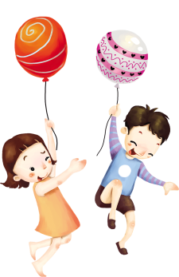



NÓI VÀ NGHE:
THẢO LUẬN NHÓM VỀ MỘT VẤN ĐỀ

Slide 2
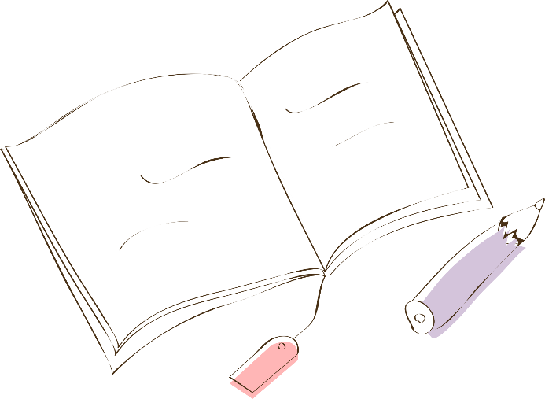



YÊU CẦU CẦN ĐẠT
Biết thảo luận trong nhóm về một vấn đề gây tranh cãi.
01
Xác định được những điểm thống nhất và khác biệt giữa các thành viên trong nhóm để tìm cách giải quyết.
.
02

Slide 3
THẢO LUẬN NHÓM VỀ MỘT VẤN ĐỀ
I. CHUẨN BỊ NÓI
1. Định hướng
2. Thực hành
N1,3: Tìm những chi tiết có thật và không có thật về sự vật và con người trong văn bản : Bạch tuộc
N2,4: Tìm những chi tiết có thật và không có thật về sự vật và con người trong văn bản : Chất làm gỉ
Văn bản | Sự việc có thật | Sự việc không có thật
Bạch tuộc
Chất làm gỉ

Slide 4
THẢO LUẬN NHÓM VỀ MỘT VẤN ĐỀ
Văn bản | Sự việc có thật | Sự việc không có thật
Bạch tuộc | Những hiểm nguy trong lòng biển cả, về lòng dũng cảm của con người, về mơ ước và khao khát có những con tàu ngầm hiện đại. | Những con bạch tuộc khổng lồ với những đặc điểm kì dị, con tàu lặn dưới biển hai, ba nghìn mét rồi nổi lên gần mặt biển năm trăm mét…

Slide 5
THẢO LUẬN NHÓM VỀ MỘT VẤN ĐỀ
Văn bản | Sự việc có thật | Sự việc không có thật
Chất làm gỉ | - Nhân vật đại tá, viên trung sĩ và nhưng xung đột, chiến tranh - Chất làm gỉ là một phát minh xuất phát từ những nguyên lí khoa học, mang tính khả thi và có thể thực hiện được. | - Viên trung sĩ muốn biến những cỗ đại bác thành sắt gỉ, những vi khuẩn trong ruột bom trở nên vô hại và xe tăng đổ rụi, nằm im trong các hố đầy nhựa đường để chiến tranh kết thúc. - Đó là một phát minh mang tính tưởng tượng nhiều hơn bởi nó là rất khó để có thể tạo ra một thiết bị đạt đến hoàn hảo như vậy.
Chất làm gỉ | Nhân vật đại tá, viên trung sĩ và nhưng xung đột, chiến tranh Chất làm gỉ là một phát minh xuất phát từ những nguyên lí khoa học, mang tính khả thi và có thể thực hiện được. - Đó là một phát minh mang tính nhân văn, hướng đến một mục tiêu cao đẹp nhằm xây dựng một thế giới hòa bình nên nó hoàn toàn có thể thực hiện được. Nhân vật như vậy có lẽ vẫn tồn tại bởi con người thường ghét chiến tranh, yêu hòa bình, có những người họ sẽ sẵn sàng làm mọi thứ để đổi lấy hòa bình dù cho điều đó có thể đi ngược lại lý tưởng mà đất nước họ đang theo đuổi. | - Viên trung sĩ muốn biến những cỗ đại bác thành sắt gỉ, những vi khuẩn trong ruột bom trở nên vô hại và xe tăng đổ rụi, nằm im trong các hố đầy nhựa đường để chiến tranh kết thúc. - Đó là một phát minh mang tính tưởng tượng nhiều hơn bởi nó là rất khó để có thể tạo ra một thiết bị đạt đến hoàn hảo như vậy. - Nó là không thể bởi khi con người còn mâu thuẫn, tranh chấp với nhau về lãnh thổ, kinh tế thì chiến tranh vẫn sẽ tiếp diễn và vũ khí hạt nhân vẫn sẽ phát triển. - Nếu thực sự có một viên trung sĩ như vậy trong một doanh trại quân đội, có lẽ cậu đã bị đuổi hoặc bắn chết ngay từ khi ý tưởng điên rồ của cậu bị phát hiện bởi nó đi ngược lại lí tưởng nơi cậu đang làm việc.

Slide 6
THẢO LUẬN NHÓM VỀ MỘT VẤN ĐỀ
I. CHUẨN BỊ NÓI
1. Định hướng
2.Thực hành :
* Tìm ý
Mục đích thảo luận ?
Nội dung thảo luận
Ý kiến đồng ý
Ý kiến phản bác
Ý kiến thống nhất và các điểm còn khác biệt

Slide 7
THẢO LUẬN NHÓM VỀ MỘT VẤN ĐỀ
*Tìm ý
Mục đích thảo luận | Mục đích thảo luận là nêu lên những điểm thống nhất và khác biệt giữa các thành viên trong nhóm thuyết trình để tìm cách giải quyết.
Nội dung thảo luận | “Sự việc và con người được kể trong văn bản Bạch tuộc hoặc Chất làm gỉ có thực hay không?
Ý kiến đồng ý | Những nguy hiểm có thật trong nơi biển cả
Ý kiến phản bác | Những con bạch tuộc với những vòi khổng lồ không có thật
Ý kiến thống nhất và các điểm còn khác biệt | Sự việc có thật : Những hiểm nguy trong lòng biển cả, về lòng dũng cảm của con người, về mơ ước và khao khát có những con tàu ngầm hiện đại. Sự việc không có thật: Những con bạch tuộc khổng lồ với những đặc điểm kì dị, con tàu lặn dưới biển hai, ba nghìn mét rồi nổi lên gần mặt biển năm trăm mét…

Slide 8
* Lập dàn ý
Mở đầu | Nêu vấn đề cần thảo luận: “Sự việc và con người được kể trong văn bản Bạch tuộc hoặc Chất làm gỉ có thực hay không?”
Nội dung chính | + Nếu tóm tắt nội dung câu chuyện Bạch tuộc + Nêu các điểm gây tranh cãi. VD: Có người cho là sự việc và con người được kể trong văn bản ấy không có thực; một số người cho là có thực. + Nêu các lí lẽ và bằng chứng về chuyện có thực và không có thực. + Nêu ý kiến nhằm giải quyết các điểm gây tranh cãi.
Kết thúc | Khẳng định lại ý kiến của cá nhân về những điều có thực và tưởng tượng trong văn bản đang được thảo luận.

Slide 9
II. TRÌNH BÀY BÀI NÓI
Tiêu chí | Mức độ
 | Chưa đạt | Đạt | Tốt
1. Lựa chọn vấn đề gây tranh cãi
2. Lập luận
3. Nói to, rõ ràng, truyền cảm.
4. Sử dụng yếu tố phi ngôn ngữ phù hợp.
5. Mở đầu và kết thúc hợp lí
Mở đầu | - Giới thiệu thể loại: - Giới thiệu vấn đề tranh cái đó là sự việc gì, trong tác phẩm nào?
Nội dung chính | Văn bản Bạch tuộc kể lại câu chuyện là cuộc giáp chiến giữa các nhà thám hiểm trên con tàu No-ti-lớt với những con bạch tuộc khổng lồ của đại dương với các cảnh như tay bạch tuộc quấn chặt lấy tên thủy thủ, cảnh Nê- mô liên tiếp xông tới chặt đứt vòi bạch tuộc để giải cứu cho đồng đội của mình nhưng đã bị chúng tấn công bằng loại “mực” đen. Và kết quả của cuộc giáp chiến: một người đã bị bắt đi, bạch tuộc chết và bị thương phải lẩn xuống biển. Đứng trước các sự việc diễn ra trong văn bản, có người cho là sự việc và con người được kể trong văn bản ấy không có thực; một số người cho là có thực. Bản thân em cho rằng những con bạch tuộc khổng lồ với những đặc điểm kì dị như: con vật khổng lồ mắt màu xanh, thân hình thoi và đổi màu từ xám sang nâu đỏ. Con bạch tuộc dài chừng 8m, có 8 râu dài uốn cong, hàm răng nhọn rung lên bần bật, thân hình là khối thịt tầm 20, 25 tấn. Con tàu lặn dưới biển hai, ba nghìn mét rồi nổi lên gần mặt biển năm trăm mét… là những chi tiết không có thật bởi trên thực tế con bạch tuộc rất nhỏ, những con tàu ngầm hiện đại cũng không lặn sâu như vậy. Còn những chi tiết sự hiểm nguy trong lòng biển cả, về lòng dũng cảm của con người, về mơ ước và khao khát có những con tàu ngầm hiện đại là có thật. Ngày nay, ước mơ chế tạo những con tàu ngầm hiện đại đã trở thành hiện thực.
Kết thúc | Trên đây là bài trình bày của em về những điều có thực và tưởng tượng trong văn bản Bạch tuộc đang được thảo luận. Trong bài em cũng đưa ra và giải thích về những điều có thật và không có thật đó.

Slide 10
III. LUYỆN TẬP
Sự việc và con người trong Văn bản Chất làm gỉ có thật hay không?
- Giới thiệu thể loại: - Giới thiệu vấn đề tranh cái đó là sự việc gì, trong tác phẩm nào?
Văn bản Chất làm gỉ nói về ý tưởng vô hiệu hóa những vũ khí và các loại công cụ nhằm phục vụ cho chiến tranh của viên trung sĩ trẻ tuổi.. Sự việc có thực : nhân vật đại tá, viên trung sĩ và nhưng xung đột, chiến tranh , ý tưởng của viên trung sĩ chế tạo Chất làm gỉ là một phát minh xuất phát từ những nguyên lí khoa học, mang tính khả thi và có thể thực hiện được. Đó là một phát minh mang tính nhân văn, hướng đến một mục tiêu cao đẹp nhằm xây dựng một thế giới hòa bình nên nó hoàn toàn có thể thực hiện được. Nhân vật như vậy có lẽ vẫn tồn tại bởi con người thường ghét chiến tranh, yêu hòa bình, có những người họ sẽ sẵn sàng làm mọi thứ để đổi lấy hòa bình dù cho điều đó có thể đi ngược lại lý tưởng mà đất nước họ đang theo đuổi.

Slide 11
III. LUYỆN TẬP
Sự việc và con người trong Văn bản Chất làm gỉ có thật hay không?
Sự việc không có thực : Viên trung sĩ muốn biến những cỗ đại bác thành sắt gỉ, những vi khuẩn trong ruột bom trở nên vô hại và xe tăng đổ rụi, nằm im trong các hố đầy nhựa đường để chiến tranh kết thúc. Đó là một phát minh mang tính tưởng tượng nhiều hơn bởi nó là rất khó để có thể tạo ra một thiết bị đạt đến hoàn hảo như vậy. Nó là không thể bởi khi con người còn mâu thuẫn, tranh chấp với nhau về lãnh thổ, kinh tế thì chiến tranh vẫn sẽ tiếp diễn và vũ khí hạt nhân vẫn sẽ phát triển. Nếu thực sự có một viên trung sĩ như vậy trong một doanh trại quân đội, có lẽ cậu sẽ không tồn tại khi ý tưởng điên rồ của cậu bị phát hiện bởi nó đi ngược lại lí tưởng nơi cậu đang làm việc.

Slide 12
IV VẬN DỤNG
Bài tập 1: Hãy tìm hiểu xem những điều viết trong hai văn bản trên ngày nay đã trở thành hiện thực chưa.
* Gợi ý :
+ Những con tàu ngầm hiện đại đã trở thành hiện thực.
+ Vũ khí sinh học vi rút gây bệnh .
Bài tập 2: Hãy giới thiệu một vấn đề nào đó trong phim hay một câu chuyện khoa học viễn tưởng em đã được đọc hoặc được xem.

